Slide 1
מדריך לדיוני צוות על "הליבה שלנו"
Notes:
הערות
פיתחנו את "הליבה שלנו" (Our Core) כדי לבנות הבנה קולקטיבית של מי אנחנו כחברה.
לאפשר לכולנו לאמץ מטרה, חזון, משימה, ערכים ודפוסי התנהגות אחידים.
ליצור שירות לקוחות ברמה עולמית.
לחזק את מי שאנחנו ואת הדרך שבה אנו עובדים.

Slide 2
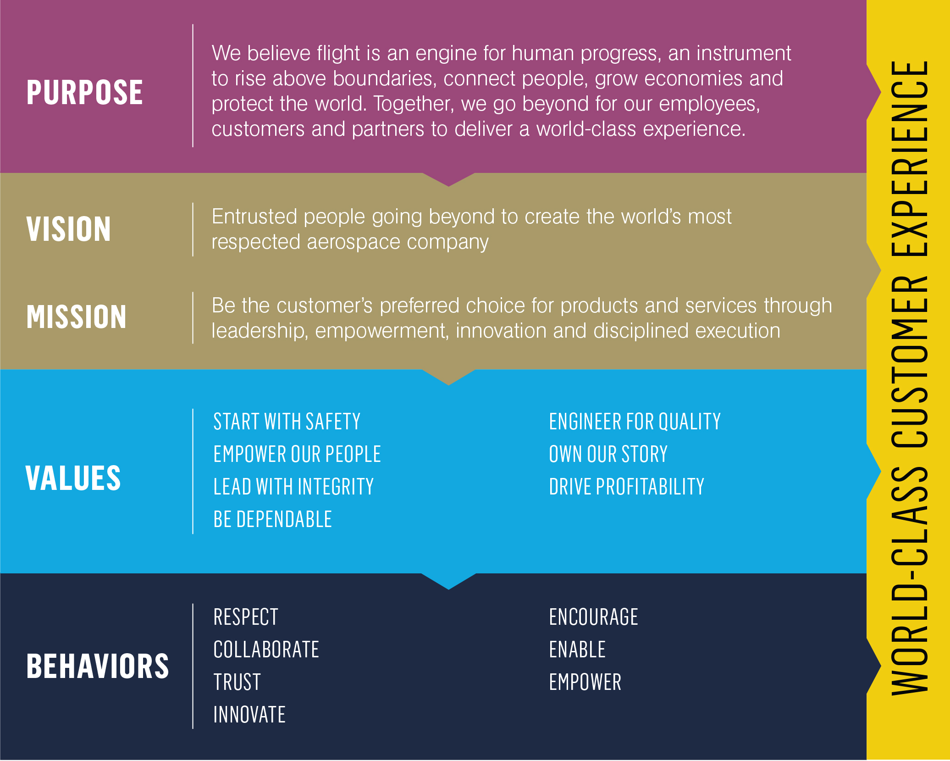
סדר יום של פגישת העבודה
שינוי תרבותי
איך הגענו לכאן
מציגים: הליבה שלנו
מטרה, חזון ומשימה
ערכים
דפוסי התנהגות
פעילות קבוצתית
שאלות ותשובות
Notes:
הערות
תוכנית "הליבה שלנו" מהווה חלק מהשינוי שעובר על התרבות של פראט אנד וויטני.
ישנו תרגיל קבוצתי בשקופית 11 שיסייע לכם ליישם את דפוסי ההתנהגות החדשים באופן יומיומי.

Slide 3
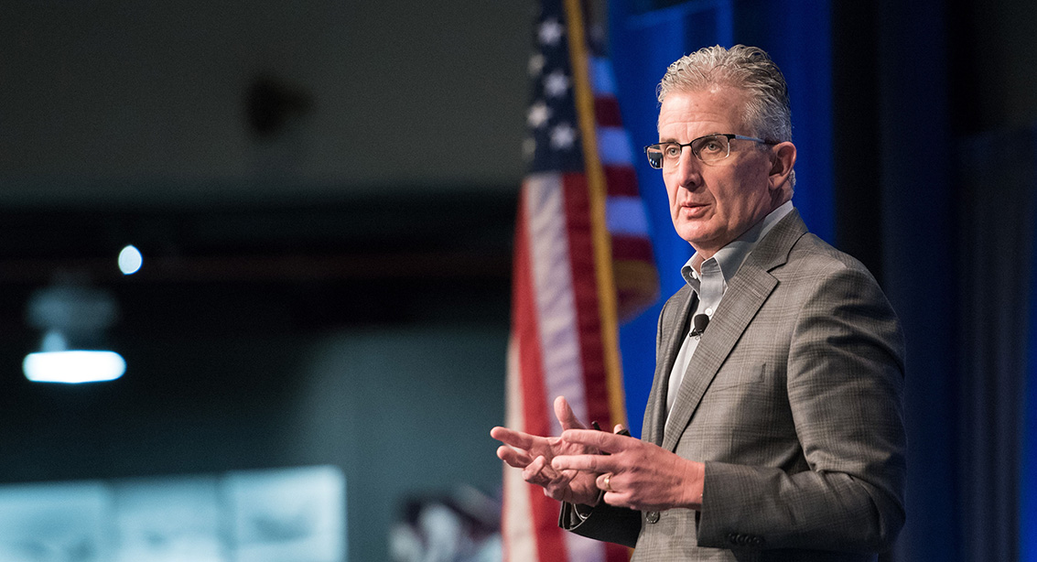
שינוי תרבותי
פראט אנד וויטני עוברת שינוי תרבותי
העובדים חייבים להבין מי אנחנו וכיצד אנו עובדים עם הלקוחות והספקים שלנו, וגם זה עם זה
תקשורת עקבית, שקופה ובזמן חיונית לשינוי זה
"כמנהיגים, אנו אחראים לרתום את ליבם ומוחם של האנשים שלנו כדי להעניק להם תחושת מטרה גבוהה יותר."
-בוב לדוק
Notes:
הערות
החברה שלנו התמודדה עם אתגרים בחיבור הנקודות של "מי אנחנו".
אנו מעוניינים ליצור תרבות שמעניקה לכל עובד תחושה של מטרה והגשמה בעבודה שלו.
צריך לוודא שכל עובד מבין את המטרה של החברה ואת התפקיד שיש לו בהגשמת מטרה זו.

Slide 4
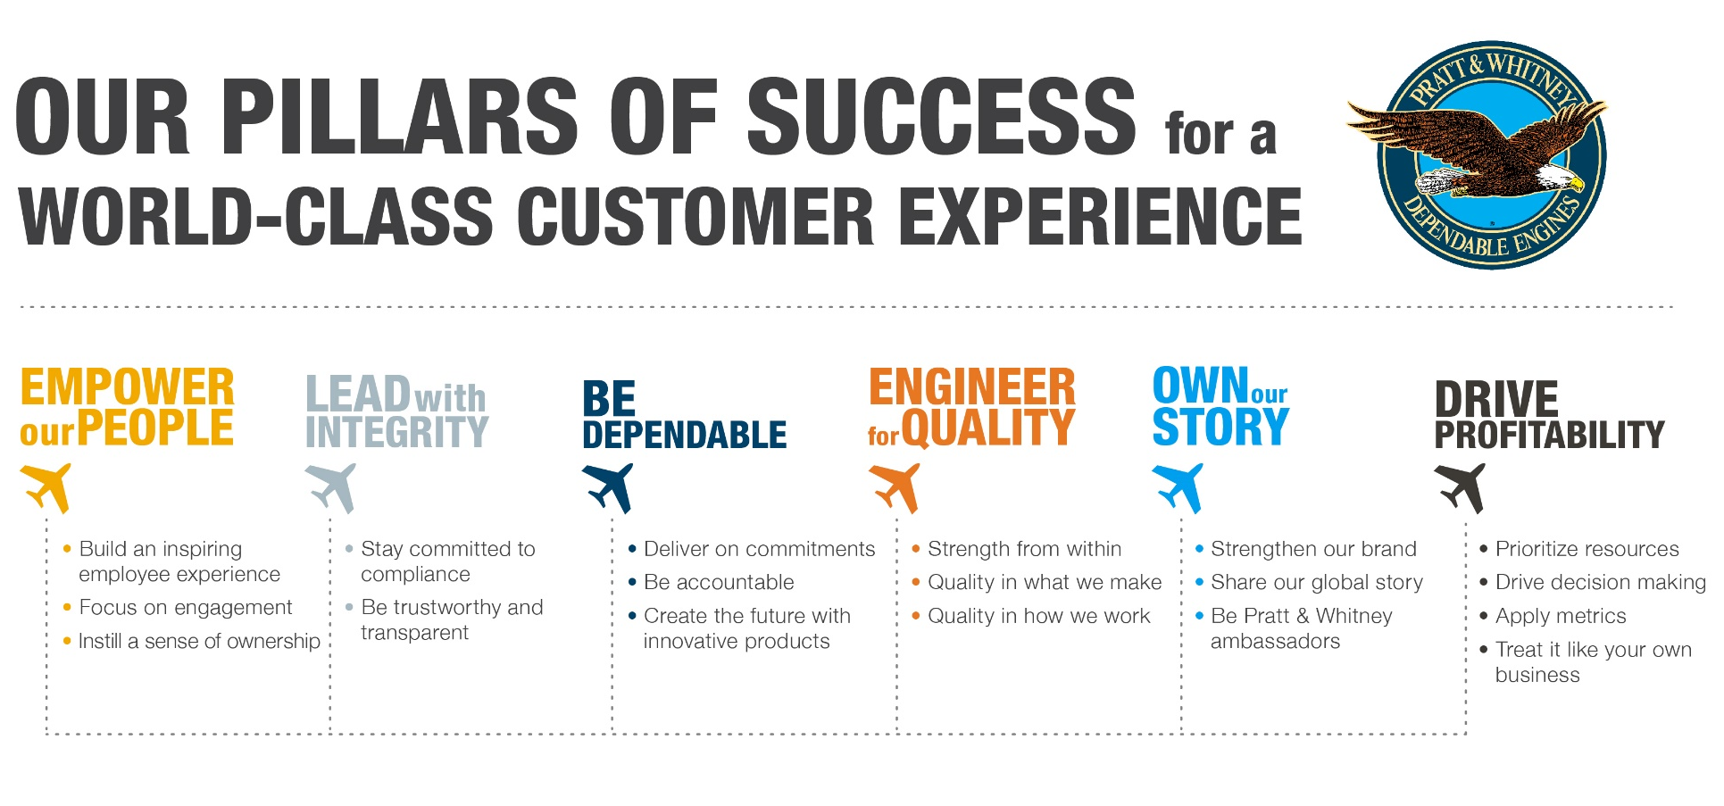
איך הגענו לכאן
תוכנית "עקרונות ההצלחה" הוצגה בשנת 2017
  כדי להנחות את דפוסי ההתנהגות של העובדים
  נוצר בלבול בין העקרונות לבין הערכים והפילוסופיות המקומיים
תוכנית "הליבה שלנו" הוצגה בשנת 2019
  היא מפשטת את "מי שאנחנו" על ידי שילוב של הערכים שלנו (לשעבר "עקרונות ההצלחה") עם המטרה, החזון, המשימה ודפוסי ההתנהגות שלנו
Notes:
הערות
עקרונות ההצלחה = הערכים שלנו.
ערכים משולבים עם מטרה, חזון, משימה ודפוסי התנהגות = הליבה שלנו.

Slide 5
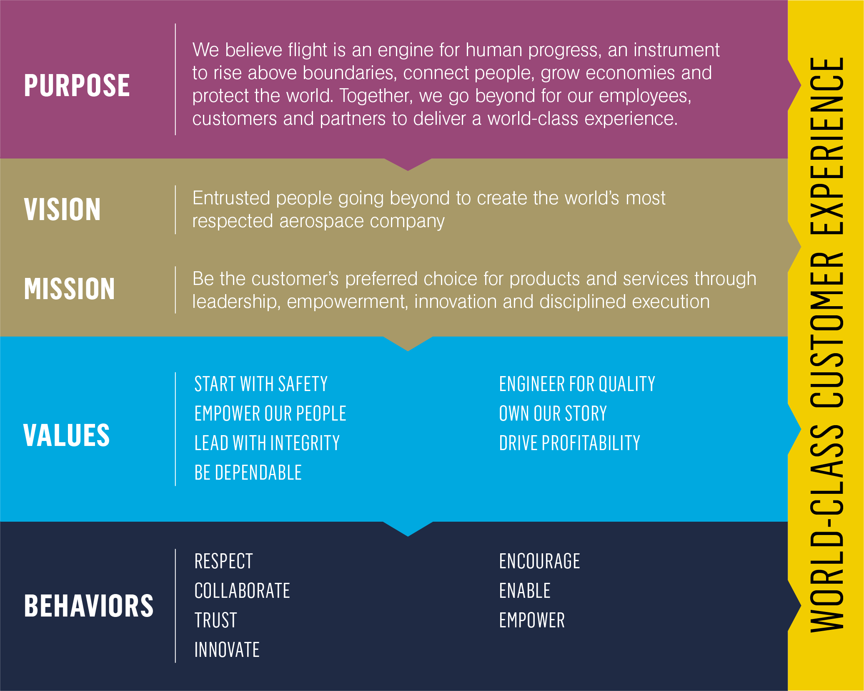
הליבה שלנו
מי אנחנו וכיצד אנו עובדים
מספקת בהירות ופשטות למערכת האמונות המשותפת של החברה שלנו
מספקת את הבסיס לדרך שבה אנו יוצרים את המוצרים הבטוחים והאמינים ביותר עבור הלקוחות שלנו
חיונית כדי להשיג את החזון שלנו של להפוך לחברת התעופה והחלל המכובדת ביותר בעולם
Notes:
הערות
ערך חדש נוסף כחלק מהליבה שלנו: להתחיל בבטיחות.
אין דבר חשוב יותר מבטיחותם של האנשים והמוצרים שלנו.

Slide 6
מטרה
אנחנו מאמינים שטיסה היא מנוע להתפתחות אנושית, כלי שמתעלה מעל גבולות, מחבר בין אנשים, מצמיח כלכלות ומגן על העולם. יחד אנחנו פורצים את הדרך, עבור העובדים, הלקוחות והשותפים שלנו, ומציגים חוויה ברמה עולמית.
אנשים מסורים העושים מעל ומעבר כדי ליצור את חברת החלל והתעופה המכובדת ביותר בעולם
חזון
להיות הבחירה המועדפת של לקוחות למוצרים ושירותים, דרך הובלה, העצמה, חדשנות וביצוע מוקפד
משימה
Notes:
הערות
המטרה של חברה היא הסיבה לקיומה.
חזון הוא מה אנו רוצים להפוך להיות כחברה.
הצהרת משימה היא מה אנו עושים כדי להשיג את המטרה שלנו.

Slide 7
ערכים
לשמור על עצמכם ועל אחרים. לפעול לפי נוהלי הבטיחות. לזהות סכנות ולדווח עליהן. להתמקד במשימה. כשיש ספק, לעצור.
מתחילים בבטיחות
לבנות חוויה מעוררת השראה לעובדים. להתמקד במעורבות. לעורר תחושת בעלות.
להעצים את העובדים שלנו
לשמור על מחויבות לציות.
לשמור על אמינות ושקיפות.
להוביל עם יושרה
להיות מהימנים
לעמוד בהתחייבויות. לנהוג באחריות. ליצור את העתיד עם מוצרים חדשניים.
Notes:
הערות
הערכים שלנו הם ה'אני מאמין' הבסיסי של החברה שלנו.
קראנו לאלה בעבר "עקרונות ההצלחה".
מתחילים בבטיחות: ערך חדש וחשוב. אין דבר חשוב יותר מאשר הבטיחות של העובדים שלנו.
העצמה של האנשים שלנו: הענקת תחושת בעלות על העבודה נותנת לעובדים תחושה של מטרה ושייכות.
הובלה עם יושרה: הלקוחות שלנו ראויים למחויבות שלנו לעשות תמיד את הדבר הנכון, להיות שקופים ולהישאר מחויבים לטיפול בסוגיות ציות.
להיות מהימנים: לעמוד בהבטחות שלנו לעמיתינו לעבודה וללקוחות. לשאת באחריות.

Slide 8
ערכים
לרתום הנדסה למען איכות
הכוח טמון בתוכנו. לצקת איכות ובטיחות אל תוך המוצרים שאנו מייצרים ואל דרך העבודה שלנו.
לחזק את המותג שלנו. לשתף את הסיפור הגלובלי שלנו. להיות שגרירים של פראט אנד ויטני.
אמונה בסיפור שלנו
לבצע תעדוף של משאבים. להניע תהליכי קבלת החלטות. להחיל מדדים. להתייחס לעסק כאילו הוא שלכם.
הנעת הרווחיות
Notes:
הערות
לרתום הנדסה למען איכות: להבטיח שהמנועים שלנו יהיו מושלמים והתהליכים שלנו ליצירתם יהיו יעילים ובטוחים ככל האפשר.
אמונה בסיפור שלנו: לספר זאת בדרכים חדשות. לשתף סיפור עם החברה כולה.
הנעת הרווחיות: להתייחס לעבודה כאילו זה היה העסק שלנו.

Slide 9
דפוסי התנהגות
להוביל דרך דוגמה אישית. לקיים תקשורת פתוחה וכנה. לזכות בהערכה ולהראות הערכה.
כבוד
לתמוך זה בזה. לקבל דעות של אחרים. לדבר זה בזכות זה.
שיתוף פעולה
להיות אותנטיים. להקשיב תחילה. לקחת בעלות על התוצאות.
אמון
לחדש
לחשוב מחוץ לקופסה. לקחת סיכונים חכמים ולתת גמול עליהם. להיות סקרנים ולקדם תרבות למידה.
Notes:
הערות
הערכים שלנו מנחים את דפוסי ההתנהגות שלנו.
אנו מביאים את הערכים שלנו לחיים מדי יום ותומכים בשינוי התרבות שלנו.
כבוד: לאתגר זה את זה, אבל בצורה מכובדת.
שיתוף פעולה: אנו משיגים את המשימה שלנו על ידי עבודה בשיתוף פעולה.
אמון: לקחת בעלות על התוצאות שלנו.
חדשנות: דורשת למידה ללא הפוגה.

Slide 10
דפוסי התנהגות
להניח כוונה חיובית. להתחיל עם אמתפיה. לפתח ולאמן זה את זה.
עידוד לפעולה
לבסס קשרים משמעותיים. להיות חלק מהפתרון. לשבור חסמים.
לתת אפשרות
להציב ציפיות ברורות ולהאציל סמכויות. להיות פתוח לדעות אחרות. לנקוט יוזמה ולשתף בתהליך.
העצמה
Notes:
הערות
עידוד לפעולה: לבנות ולקדם אחד את השני.
מתן אפשרות: שבירת חסמים.
העצמה: האם זה חוקי? האם זה טוב ללקוח שלי? האם אני מוכן לשאת באחריות לזה?

Slide 11
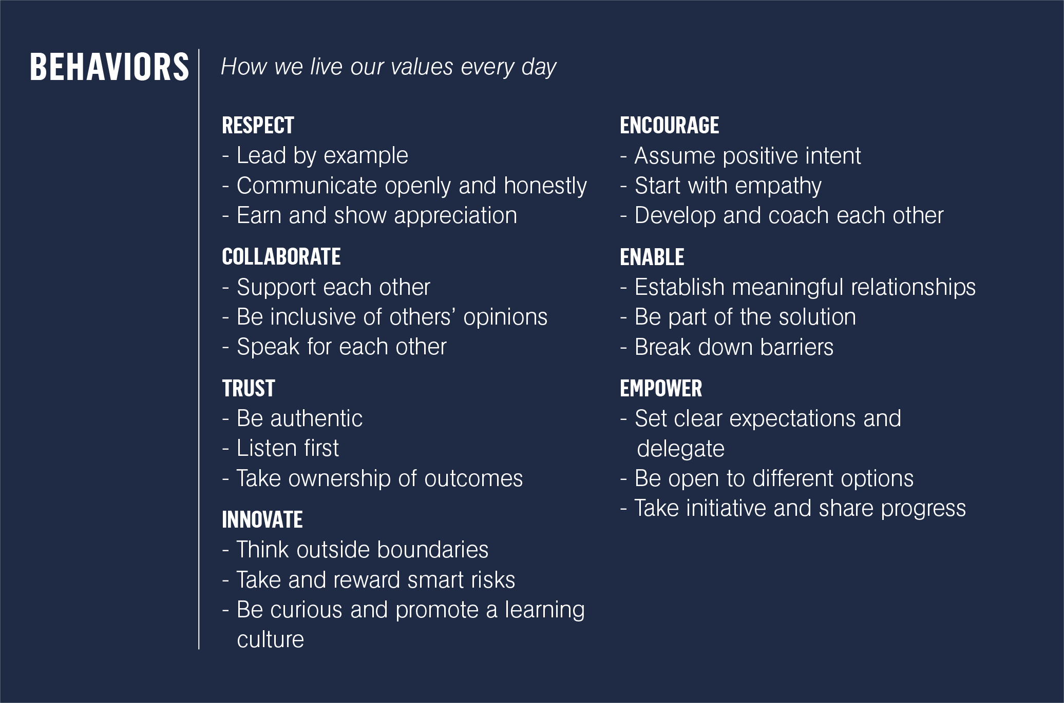
מביאים את דפוסי ההתנהגות לחיים
פעילות קבוצתית אופציונלית
חשבו על דפוס ההתנהגות שהוקצה לכם ומה המשמעות שלו עבורכם.
הקדישו מספר דקות כדי לרשום דוגמאות ספציפיות כיצד אתם מפגינים כרגע אותו דפוס התנהגות או תוכלו לעשות זאת בעתיד.
שתפו את הדוגמאות הטובות ביותר עם הקבוצה.
Notes:
הערות
פעילות זו תסייע לעובדים להבין טוב יותר את דפוסי ההתנהגות החדשים וכיצד הם יכולים לממש אותם בחיי היומיום.
להלן הצעה להוראות עבור פעילות זו, אבל אל תהססו להתאים אותן לגודל הקבוצה.
חלקו את העובדים לקבוצות של 2-3 אנשים. אם הקבוצה קטנה יותר, הקצו לכל עובד את דפוסי ההתנהגות שלו.
הקצו דפוס התנהגות אחד לכל קבוצה ובקשו מכל קבוצה להקדיש 2-3 דקות ולחשוב על דוגמאות ספציפיות לדרכים שבהן הם יכולים להפגין, עכשיו או בעתיד, את אותה התנהגות.
בסיום, התכנסו חזרה ובקשו מכל קבוצה לשתף את הדוגמאות שלה.

Slide 12
מה הלאה?
ללמוד
מטרת היום הזה היא ללמוד להכיר את "הליבה שלנו" ולהבין את דפוסי ההתנהגות שיגשימו כל זאת בחיי היומיום. תמשיכו לשמוע פרטים נוספים עליהם בעתיד.
לאמץ
בעתיד, אנו מקיים שהעובדים יעשו מאמץ שוטף לאמץ דפוסי התנהגות אלו בשגרת היומיום שלהם, יחד עם הערכים שעושים אותנו למי שאנחנו.
לחיות
ככל שערכים ודפוסי התנהגות אלו יהפכו לחלק חזק יותר של דרך העבודה שלנו מדי יום, אנו נמשיך לסלול דרכים למדידתם ולהכרה בהם.
Notes:
הערות
"הליבה שלנו" תאפשר לפראט אנד וויטני להגיע למטרה שלנו לעשות מעל ומעבר עבור העובדים, הלקוחות והשותפים שלנו.

Slide 13
שאלות או משוב?

